Slide 1
LG42 IBS2.1 Oogsten (complexe machines)
Bedrijfseconomie – les 5

Slide 2
Wat gaan we vandaag doen?
Vorige week gedaan?
Jaarverslag
Opdrachten t/m 17
Vandaag
Jaarverslag
Bedrijfseconomische boekhouding
Uur 2: Opdracht IBS 2.1 Teeltplan

Slide 3
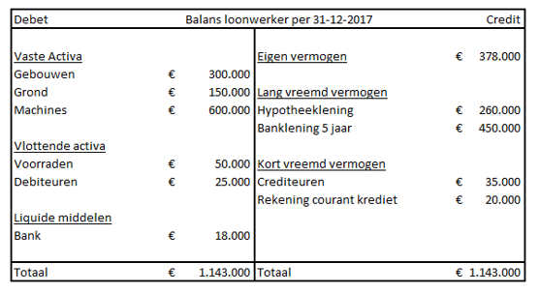

Slide 4
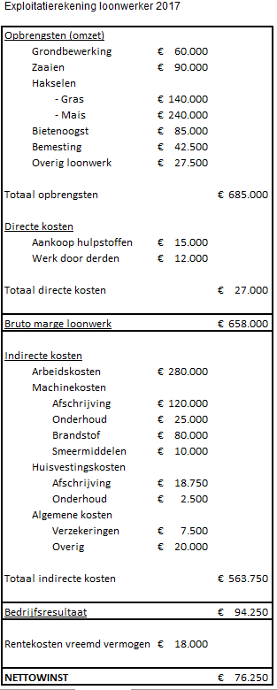
Exploitatierekening

Slide 5
Maken
Maak opdracht 15 t/m 17

Slide 6
Nieuwe stof
Fiscaal versus bedrijfseconomisch

Slide 7
Nettowinst
Stel je hebt als eenmanszaak een nettowinst van €40.000, is dat veel?

Slide 8
Vergoeding voor
Eigen arbeid
Rente eigen vermogen
Risico

Slide 9
Maak opgave 18 en 19

Slide 10
IBS-opdracht
2 delen
Deel 1: tariefberekening bietenrooier
met Excelmodel.
Deel 2: 10 jarig teeltplan rendement.

Slide 11
Tariefberekening
In Excel
Plaatje van jouw bietenrooier.
Korte inleiding.
Uitleg/berekening bij alle cijfers.
Slot/conclusie/navraag

Slide 12
Teeltplan – economische analyse
Welke teelten kies je in 10 jaar?
Ik kan je helpen met het saldo.
Hoeveel levert het per ha op per jaar?
Eén teelt uitgewerkt met je eigen keuzes
Verwachte opbrengsten
Verwachte kosten
Verwachte saldo

